Slide 1
Atelier de formation des formateurs sur la SdTP, Dakar, octobre 2016
La Santé dans Toutes les Politiques
(SdTP) dans la Région africaine de l’OMS

Slide 2
Objectifs d’apprentissage
Définir la santé publique et la SdTP
Expliquer les origines et l’évolution de la SdTP
Décrire les circonstances dans lesquelles utiliser l’approche SdTP
Distinguer la SdTP des autres politiques publiques

Slide 3
Plan
Contexte
Expériences historiques
Outils
Engagements pour l’action

Slide 4


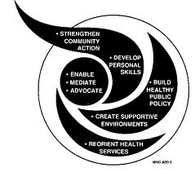
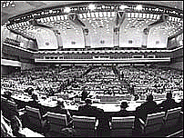

Histoire : les opportunités en action sur les déterminants sociaux de la santé par le biais de la santé dans toutes les politiques
2011
2014 AMS Résolution
2008
2013 Conférence mondiale sur la promotion de la santé
2006
2011
Déclaration Politique de Rio sur les Déterminants Sociaux de la santé
1997
2008 Rapport de la Commission Déterminants Sociaux de la santé (OMS)
1988
2006
Présidence Finlandaise de l’Union Européenne en 2006, Santé dans toutes les politiques (SdTP)
SSP-C SSP-S Réformes & Paquets Minimum OMD Mise à l’échelle Equité et DSS MNT ODD
2011
Déclaration Politique des NU sur les MNT
1986
1997
Action intersectorielle
pour la santé- pierre angulaire pour la santé pour tous au 21e siècle
2009
AMS Résolution Réduire les inégalités sociales de santé à travers l’action sur les déterminants sociaux de la santé
1978
1986
La Charte d’Ottawa pour la Promotion de la santé de l’Organisation mondiale de la santé
1948
1999 Le consensus de Gothenburg Document sur l’Evaluation d’Impact sur la santé
1978
Déclaration Alma-Ata Agenda Santé pour tous (1970s), les filtres d’action dans les années 1980
Dimensions sociales de la santé affirmées dans la Constitution de l’OMS (1948), minimisées au cours des années 1950, ère de campagnes de maladies
1988
Recommandation d'Adélaïde sur les politiques publiques de santé
Notes:
Les changements idéologiques :
Les années 1970 – Décennie du développement : consensus sur la santé et le développement
Les années 1980 – « Décennie perdue », prolifération de stratégies : SSP sélectifs vs. soins de santé intégrés, les systèmes de santé de district et les Villes Santé (VVS)
Les années 1990 – Décennie de réforme et de la mondialisation : efficacité de la bureaucratie et introduction de l'économie de marché dans le secteur de la santé ; aussi la décennie de l'eau et le « Consensus de Washington » - FMI-BM-OMC
Nouvelle influence des parties prenantes :
UNICEF – application sélective des SSP 1979, puis déplacés vers les droits des enfants, 1995
BM – redéfinit les mesures de la santé : Rapport sur le développement dans le monde (RDM) 1993 : Investir dans la santé
PNUD – présente la note de stratégie nationale et y inclut les SSP. Effort pour une meilleure coordination des Nations Unies, les OMD
USAID – met l'accent sur la société civile et la qualité
Nouvelle discipline de santé :
Economie de la santé introduit de nouvelles façons de mesurer les ressources et les réalisations en matière de santé, d'influencer la conception des mesures de financement et l'efficacité des systèmes de santé
Les budgets nationaux pour la santé :
Augmentation en % du PIB
Diminution de la répartition équitable

Slide 5
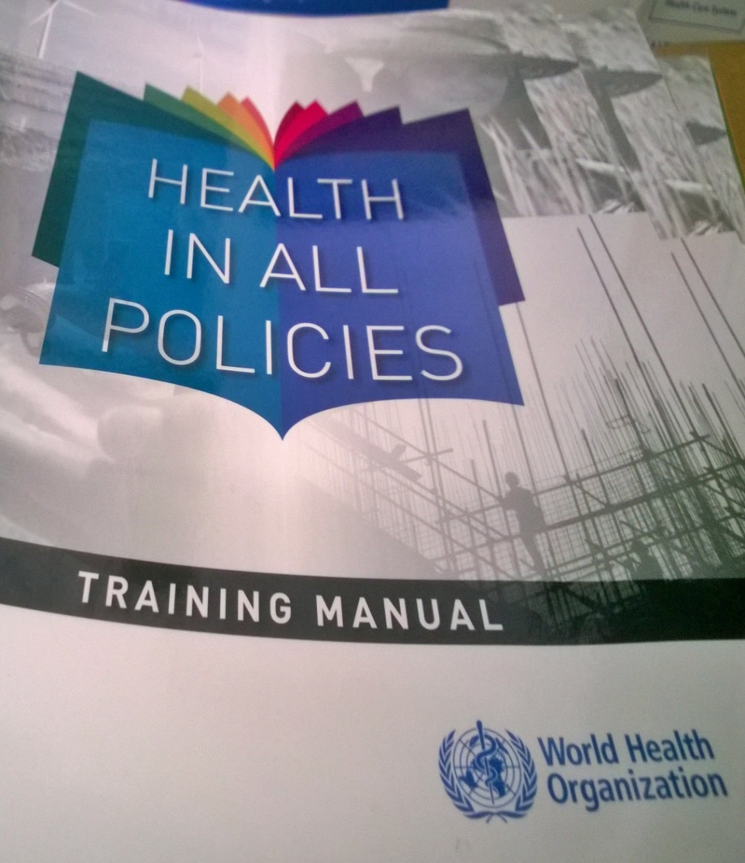
Qu’est-ce que « la Santé dans Toutes les Politiques (SdTP) » ?
Une approche collaborative qui intègre et articule les considérations de la santé dans l'élaboration des politiques dans tous les secteurs, et à tous les niveaux, prend systématiquement en compte les conséquences sur la santé des décisions, cherche des synergies, et évite les effets nocifs sur la santé, afin d'améliorer la santé de la population et l'équité en santé.

Slide 6
Pourquoi mettre l’accent sur l'approche SdTP et la mentalité?
Changement en perspective
Carte mentale partagée des participants
Tous les acteurs considèrent l'amélioration de la santé et le bien-être comme un objectif social global nécessitant une action commune
Créer une carte mentale des participants par rapport à la SdTP et les équiper pour être des champions de la politique/des entrepreneurs pour la SdTP
Atelier de formation des formateurs sur la SdTP, Dakar, octobre 2016

Slide 7
La mise en œuvre de l’approche de la santé dans toutes les politiques
Q : Comment la pratique intersectorielle peut-elle faire partie du rôle de la santé et comment les politiques d'équité peuvent-elles être encouragées ?
Atelier de formation des formateurs sur la SdTP, Dakar, octobre 2016

Slide 8
Les situations politiques où une approche SdTP devrait être considérée
DEFIS COMPLEXES DE SANTE
POLITIQUES EXTERNES A HAUT IMPACT SUR LA SANTE
PRIORITE DU GOUVERNEMENT AFFECTANT DE NOMBREUX SECTEURS
Source : Diagramme développé par les auteurs de l'analyse dans Leppo K et al. (eds) (2013) « Santé dans toutes les politiques : Saisir les opportunités, mettre en œuvre les politiques. » Finlande, Ministère des Affaires Sociales et de la Santé, p.329.
Dans ces trois situations politiques, il est encore nécessaire de donner la priorité aux questions à aborder. Il n'y a pas de règles permanentes et certaines mais plusieurs considérations sont utiles. Les problèmes potentiels pour l'action devraient être choisis en appliquant des critères tels que :
Le problème ou la question est d‘une importance majeure pour la santé publique ;
Le problème ou la question est susceptible de changer et le changement est possible. Autrement dit, il existe des preuves tangibles qu'il peut être abordé ; et
Les solutions possibles sont politiquement et socialement acceptables.

Slide 9
Le nouveau rôle pour le secteur de la santé
(y compris le Ministère de la Santé)
Chef de file
- Travailler avec les autres secteurs du gouvernement pour les aider à atteindre leurs objectifs
- Comprendre les impératifs politiques et administratifs des autres secteurs
Partenaire
- Secteurs autres que celui de la santé
- Évaluer l'efficacité du travail intersectoriel
- Élaborer des politiques intégrées
- Renforcer les capacités pour l’AIS et la SdTP,
- Mobiliser les ressources
Partenaire
Chef de file
Négociateur
- Fournir des connaissances techniques, mais sans prendre le contrôle
- Plates-formes intersectorielles pour le dialogue
- Fondée sur des preuves
- Cohérence politique et législative
Négociateur

Slide 10
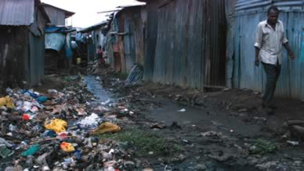
Pourquoi traiter les gens et les renvoyer aux mêmes conditions qui les ont rendus malades en premier lieu ?
Atelier de formation des formateurs sur la SdTP, Dakar, octobre 2016

Slide 11
Santé dans Toutes les Politiques : Outils et actions nécessaires

Slide 12
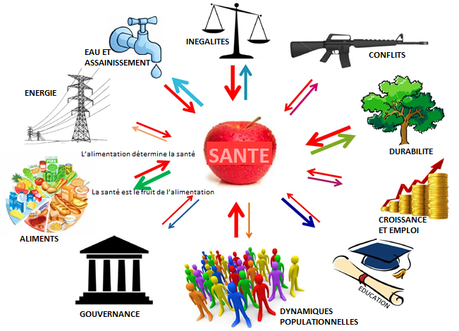
Santé dans Toutes les Politiques - Signifie que la santé parle avec tout le monde

Slide 13
Manuel de formation sur la Santé dans Toutes les Politiques
Contenu du Manuel de formation
Processus d’élaboration des politiques
Rôle du Gouvernement dans la SdTP (approche pangouvernementale)
Préparation des notes d’orientation (de politique)
Rôle des parties prenantes non-gouvernementales
Négocier pour la santé
Mise en œuvre aux niveaux local, régional et mondial
Mesurer le progrès dans le domaine de la santé
Rôle de chef de file du secteur pour la SdTP

Slide 14
Documentation des études de cas d'action intersectorielle
http://www.afro.who.int/en/clusters-a-programmes/hpr/social-a-economic-determinants-of-health/case-studies/country-experiences-rio.html

Slide 15
Stratégies de Promotion de la santé et déterminants Sociaux de la santé
http://www.afro.who.int/en/clusters-a-programmes/hpr/social-a-economic-determinants

Slide 16

Facteurs favorisant la mise en œuvre : la vision de la santé
La vision de la santé parmi les décideurs des autres secteurs
Encadré 14 : Afrique – la responsabilité collective pour la santé – selon que perçue dans le secteur agricole
Répondant à une vision de la santé, telle que perçue par un autre secteur, peut façonner la manière dont le secteur de la santé engage l’intersectoriel sur des questions particulières comme la malnutrition.
Le Programme complet de développement de l'agriculture africaine (PCDAA) est un programme de l'Union Africaine qui vise "à éliminer la faim et réduire la pauvreté grâce à l'agriculture. PCDAA met ensemble des acteurs clés - aux niveaux continental, régional et national - pour améliorer la coordination, le partage des connaissances, les succès et les échecs, pour s’encourager les uns les autres, et pour promouvoir des efforts communs et distincts en vue d’atteindre les objectifs du PCDAA "
Encadré 15 : Pacifique occidental – les défis sociétaux de la Malaisie
La vision des défis sociétaux façonne le rôle de la santé peut être vue dans le cas de la Malaisie.
Le secteur de la santé de la Malaisie a subi une longue période d'engagement politique intersectorielle liée à la nouvelle politique économique adoptée en 1971. La politique économique est axée sur l'éradication de la pauvreté et la restructuration de la société à cette fin. Avec cette priorité d’action, l'engagement spécifique du secteur de la santé était d'aborder la santé des pauvres et autres groupes défavorisés.
Atelier de formation des formateurs sur la SdTP, Dakar, octobre 2016

Slide 17
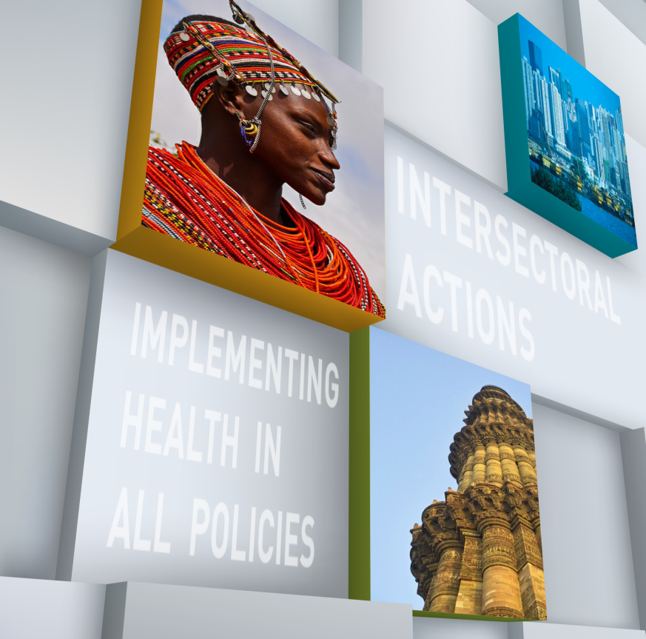
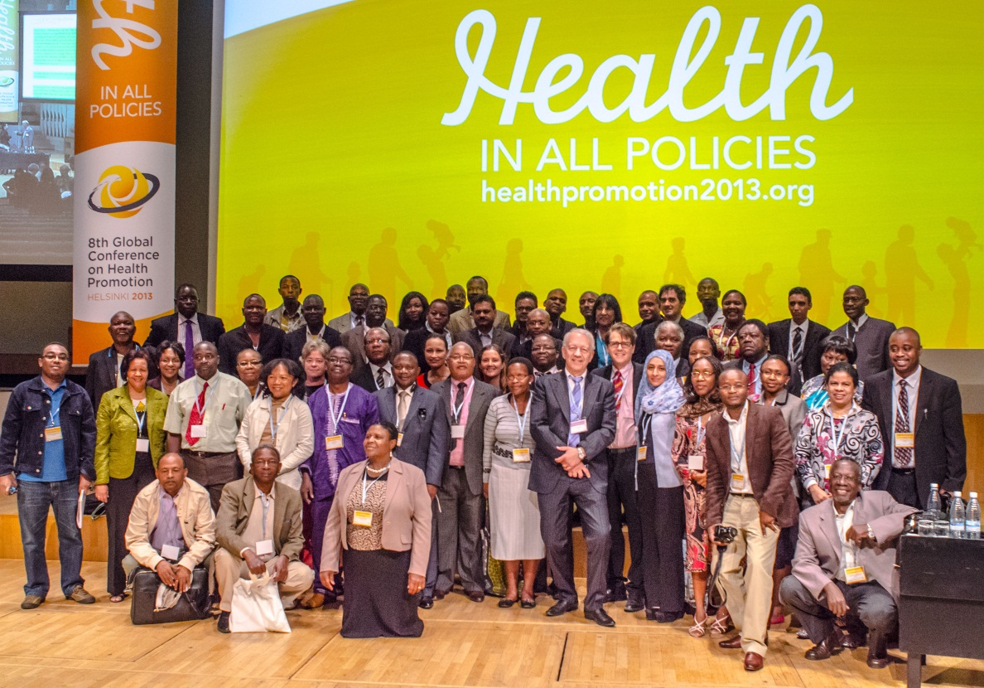

Soutenir les positions régionales sur l’évolution vers la santé dans toutes les politiques (avec la Fondation Rockefeller) et la formation

Slide 18
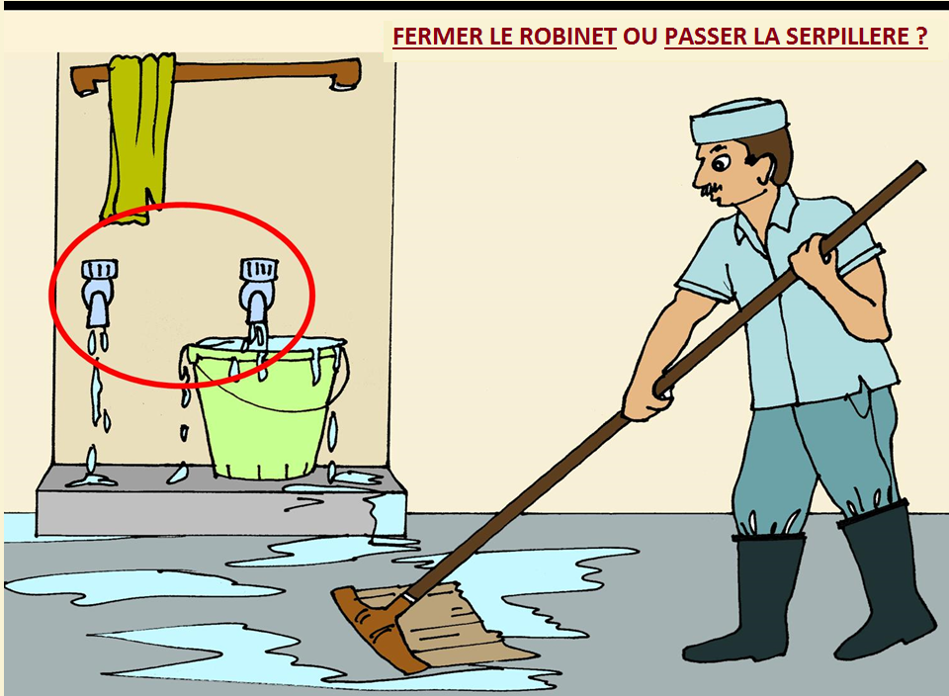

Slide 19
Conclusion
Vous ne pouvez pas le faire seul - différents acteurs à plusieurs niveaux sont essentiels pour le succès de la SdTP !
Atelier de formation des formateurs sur la SdTP, Dakar, octobre 2016

Slide 20

MERCI !

